Slide 1
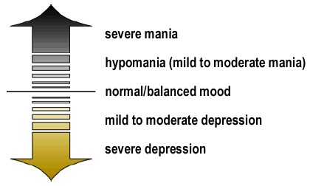
DEPRESSIONE/MANIA
E’ un disordine comune, severo, cronico e spesso in grado di mettere in pericolo la vita dei pz. Caratterizzato da variazione del tono dell’umore
Disturbi Bipolari:
. Disturbo Bipolare I e II
. Disturbo Ciclotimico
Disturbi Depressivi:
. Disturbo Depressivo Maggiore
(episodio singolo o ricorrente)
. Disturbo Distimico

Slide 2



Tristezza
Disturbi dell’Umore
Problemi di vita
Depressione Maggiore
Distimia
Depressione NAS
Disturbo Bipolare
Lutto
Soggetto
con sintomi
di depressione
Disturbi
d’adattamento
Disturbi d’Ansia
Dist. Somatoformi
Disturbo dell’Umore
da Condizione Medica
Generale
Dist. Personalità
Disturbo dell’Umore
da Uso/Abuso di Sostanze
Dist. Psicotici
Notes:
2
Valutazione di altre possibili Condizioni responsabili della Sindrome Depressiva:
Sindrome Depressiva meglio attribuibile ad altro Disturbo Psichico (o sempre appartenente alla sfera dei disturbi dell’umore o ad altro ambito)
Sindrome Depressiva come manifestazione diretta di una Condizione Medica Generale
Sindrome Depressiva come manifestazione diretta dell’uso/abuso di una sostanza

Slide 3
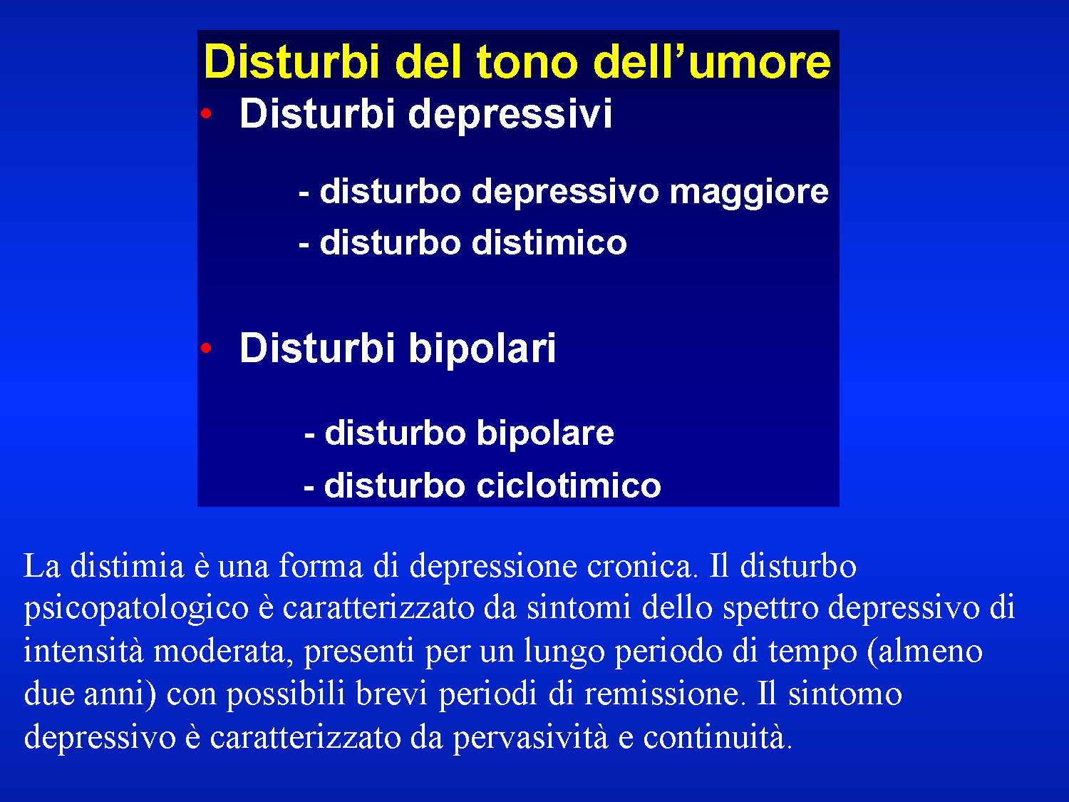

Slide 4
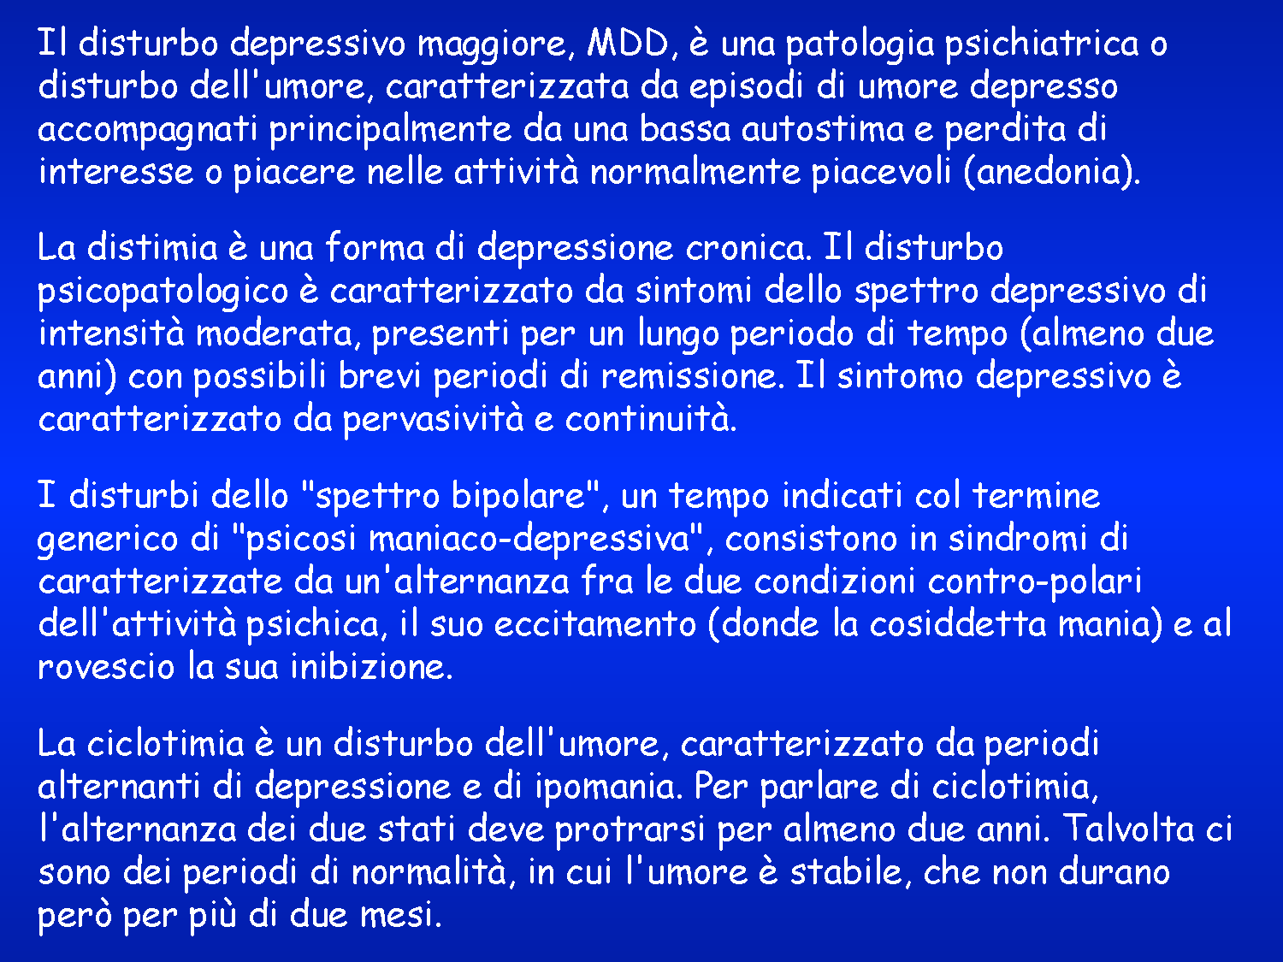

Slide 5
Criteri DSM-IV per l’Episodio Depressivo Maggiore
A. CINQUE o più dei seguenti sintomi sono stati contemporaneamente presenti durante un periodo di 2 settimane e rappresentano un cambiamento rispetto al precedente livello di funzionamento.
. Umore depresso per la maggior parte del giorno
. Marcata diminuzione di interesse o di piacere per tutte le attività
. Significativa perdita di peso o aumento di peso
. Insonnia o ipersonnia
. Agitazione o rallentamento psicomotorio
. Affaticabilità o mancanza di energia
. Sentimento di autosvalutazione o colpa eccessivi o inappropriati
. Ridotta capacità di pensare o concentrarsi
. Pensieri ricorrenti di morte, ricorrente ideazione suicida
I sintomi non soddisfano i criteri per l’Episodio Misto
I sintomi causano disagio clinicamente significativo o compromissione del funzionamento sociale, lavorativo, o di altre aree importanti
I sintomi non sono dovuti agli effetti fisiologici diretti di una sostanza o di una condizione medica generale
I sintomi non sono giustificati da lutto, persistono per più di due mesi, o sono caratterizzati da una compromissione funzionale marcata.

Slide 6
Criteri DSM-IV per l’Episodio Maniacale
Un periodo definito di umore anormalmente e persistentemente elevato, espansivo, irritabile, della durata di almeno una settimana.
B. Durante il periodo di alterazione dell’umore, TRE (o più) dei seguenti sintomi sono stati persistenti e presenti a livello significativo
. Autostima ipertrofica o grandiosità
. Diminuito bisogno di sonno
. Maggiore loquacità
. Fuga delle idee
. Distraibilità
. Aumento dell’attività finalizzata o agitazione psicomotoria
. Eccessivo coinvolgimento in attività piacevoli con alto potenziale di
conseguenze dannose
C. I sintomi non soddisfano i criteri per l’Episodio Misto
D. L’alterazione dell’umore è sufficientemente grave da causare una marcata compromissione del funzionamento lavorativo o delle attività sociali abituali o delle relazioni interpersonali
E. I sintomi non sono dovuti agli effetti fisiologici diretti di una sostanza o di una condizione medica generale

Slide 7
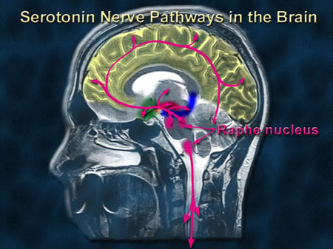
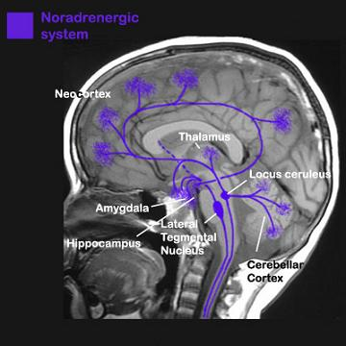
PRINCIPALI SISTEMI COINVOLTI NELLA MODULAZIONE
DEL TONO DELL’UMORE
IL SISTEMA
SEROTONINERGICO
IL SISTEMA
NORADRENERGICO

Slide 8
IL SISTEMA MONOAMINERGICO:
NORADRENALINA SEROTONINA e DOPAMINA
NORADRENALINA
Concentrazione
Attenzione
Ansia e
Irritabilità
SEROTONINA
Ideazione suicidiaria
Impulsività
Umore, Funzioni cognitive, Emotività
Energia e Motivazione
Appetito, Sonno, Sesso, Aggressività
DOPAMINA
Euforia e Attività psicomotorie

Slide 9
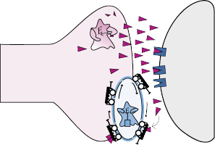
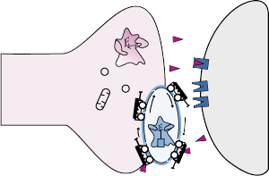
IPOTESI MONOAMINERGICA DELLA DEPRESSIONE
Questa ipotesi, formulata nel 1965, suggerisce che la depressione possa essere correlata a un deficit funzionale di monoamine (in particolare noradrenalina e serotonina).
Enzimi MAO deputati alla degradazione della monoamina
monoamina
Condizioni normali
DEPRESSIONE
Deficit nella trasmissione monoaminergica
Notes:
9

Slide 10
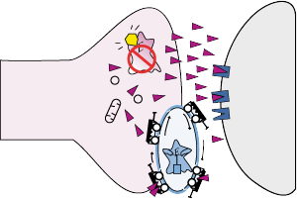
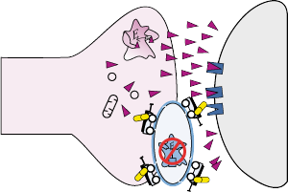
PRESUPPOSTI RAZIONALI PER LA TERAPIA DELLA DEPRESSIONE
Se la depressione dipende da una ridotta produzione/attività di monoamine, l’aumentata disponibilità del neurotrasmettitore dovrebbe normalizzare la condizione depressiva
Alcuni farmaci come i MAO-inibitori impediscono la degradazione della monoamina
Altre molecole come gli ADT impediscono la ricaptazione della monoamina
Notes:
10

Slide 11
FARMACI ANTIDEPRESSIVI
Noradrenalina
Serotonina
NARI
Reboxetina
SSRI
numerosi
Antidepressivi Triciclici
NSRI
Venlafaxina
Alfa 2 antagonisti
Mirtazapina
Notes:
11

Slide 12
FARMACI ANTIDEPRESSIVI
Nome Generico
Nome Commerciale
Dosaggio Orale (mg/die)
TRICICLICI Amitriptilina Laroxyl 75-300
Imipramina Tofranil 75-300
Desipramina Nortimil 75-300
Nortriptilina Noritren 75-300
Trimipramina Surmontil 75-200
Clomipramina Anafranil 100-250
TETRACICLICI Maprotilina Ludiomil 75-225
Mirtazapina Remeron 15-45
INIBITORI REUPTAKE Fluoxetina Prozac 5-60
SEROTONINA Sertralina Zoloft 25-200
Paroxetina Seroxat 10-50
Fluvoxamina Maveral 100-300
Citalopram Elopram 20-40
Escitalopram Entact 10-20
INIBITORI REUPTAKE Reboxetina Edronax 2-8
NORADRENALINA
TRIAZOLOPIRIDINE Trazodone Trittico 150-600
Nefazodone Reseril 100-600
AMINOCHETONI Bupropione Zyban 300-450
FENILETILAMINE Venlafaxina Efexor 75-375
INIBITORI Fenelzina Nardil 15-90
MONOAMINOSSIDASI Tranilcipromina Parnate 30-60
Notes:
12

Slide 13
Discrepanza temporale tra effetti FARMACODINAMICI e TERAPEUTICI
Il farmaco raggiunge molto velocemente i siti di azione a livello del SNC (gli effetti indesiderati compaiono subito)
TUTTAVIA
il miglioramento della condizione depressiva si realizza in circa 6-8 settimane.
PERCHE’?
Notes:
13

Slide 14
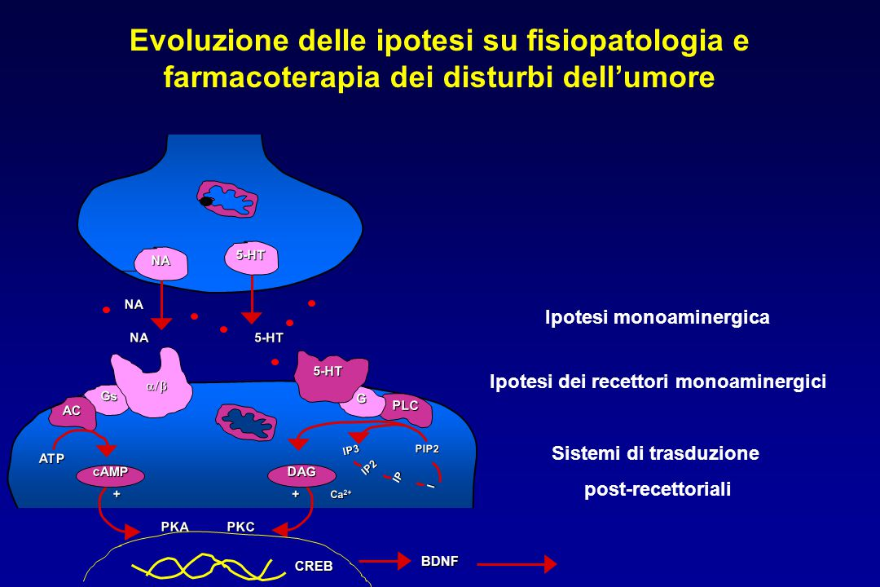

Slide 15
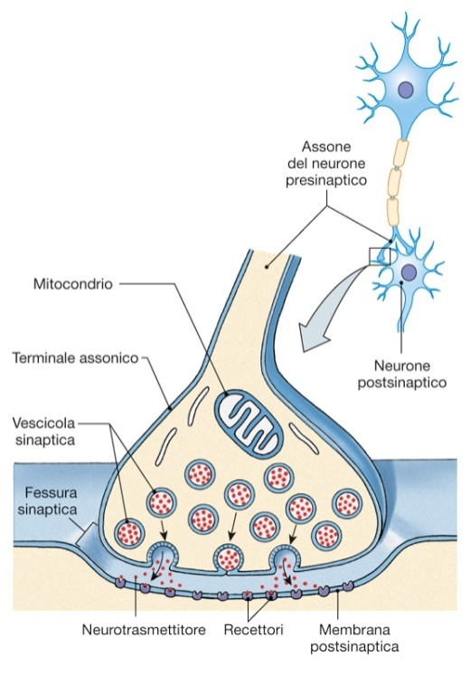
RIVISITAZIONE IPOTESI MONOAMINERGICA
DELLA DEPRESSIONE
“Se la depressione dipende da una ridotta produzione/attività di monoamine, l’aumentata disponibilità del neurotrasmettitore dovrebbe normalizzare la condizione depressiva”
OSSERVAZIONE: I farmaci antidepressivi aumentano la permanenza delle monoamine nel vallo sinaptico. Inizialmente questo comporta una maggiore disponibilità delle molecole al legame con i recettori post-sinaptici.
CONSEGUENZE FARMACOLOGICHE: Tuttavia la maggiore disponibilità del ligando comporta fenomeni di riarrangiamento ligando/recettore: nel tempo un numero sempre maggiore di recettori legati verranno internalizzati, e diminuirà quindi il numero complessivo dei recettori presenti sulla superficie post-sinaptica.

Slide 16
RIVISITAZIONE IPOTESI MONOAMINERGICA
DELLA DEPRESSIONE
Se l’effetto terapeutico si realizza a distanza di tempo dall’iniziale somministrazione del farmaco, è probabile che intervengano dei fenomeni di adattamento
Ma se l’adattamento comporta una riduzione dei recettori post-sinaptici, a cui consegue il miglioramento clinico, si può pensare che la
CAUSA DELLA DEPRESSIONE NON SIA UNA RIDUZIONE DELLE MONOAMINE, MA PIUTTOSTO UNA ECCESSIVA SENSIBILITÀ ALLE MONOAMINE DEL SISTEMA POST-SINAPTICO.
I farmaci agirebbero quindi con una modalità indiretta sfruttando le dinamiche del riequilibrio tra disponibilità del ligando e numerosità del recettore

Slide 17
IPOTESI DELL’ESISTENZA DI FENOMENI DI ADATTAMENTO
DEI RECETTORI POST-SINAPTICI
La depressione patologica sembra legata a variazioni indotte sui recettori post-sinaptici accoppiati ai sistemi Adenilciclasi/AMPc. L’utilizzo dei farmaci comporta un riarrangiamento nell’equilibrio ligando-recettore
Somministrazione acuta
Aumento dei livelli di AMPc per
stimolazione dei
recettori
FASE 1
Riduzione dei livelli di AMPc per
iperstimolazione
Somministrazioni ripetute
FASE 2
Riduzione del numero di siti di legame disponibili

Slide 18
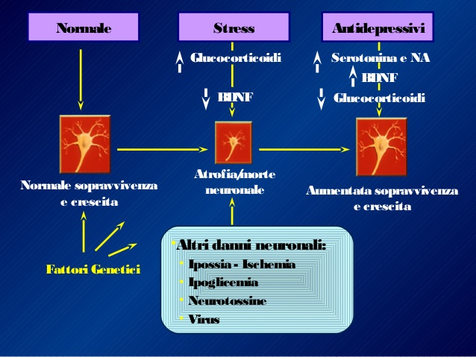
NEUROGENESI

Slide 19
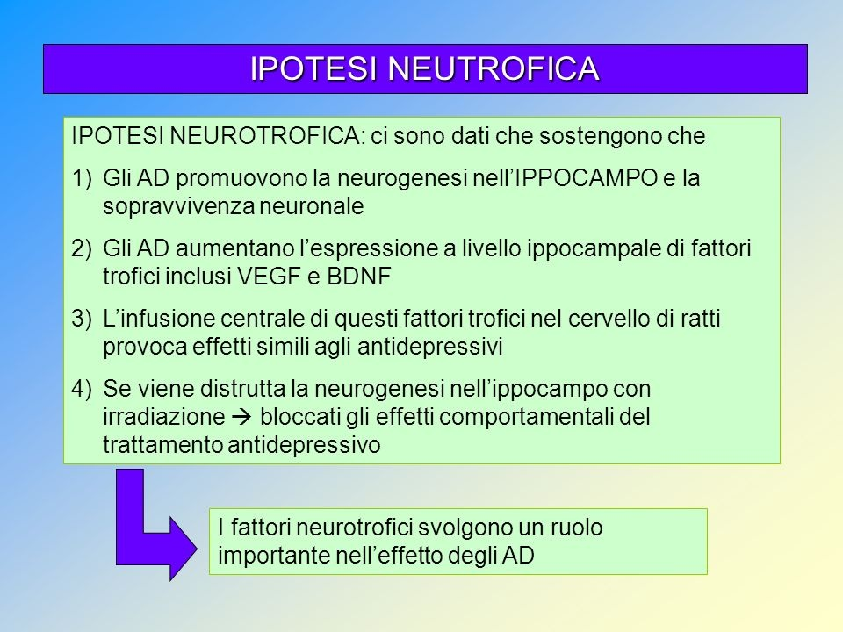

Slide 20
FASI DEL TRATTAMENTO
Inizio
Remissione
sintomatologica
Trattamento
di stabilizzazione
Sospensione
graduale
2
sett
2 mesi
4 mesi
1 mese
Notes:
20

Slide 21
STORIA DEGLI PSICOFARMACI
(antidepressivi in rosso; neurolettici in grigio)
Prima generazione
Seconda generazione
’30s ’40s ’50s ’60s ’70s ’80s ’90s ’00 ‘05
Tioridazina Aloperidolo
Clomipramina
Amitriptilina
Clozapina
Risperidone Olanzapina
Quetiapina
Ziprasidone
Fluoxetina
Sertralina
Paroxetina
Fluvoxamina
Citalopram
ECT
Terapia
elettroconvulsiva
Clorpromazina
Imipramina
Notes:
21

Slide 22
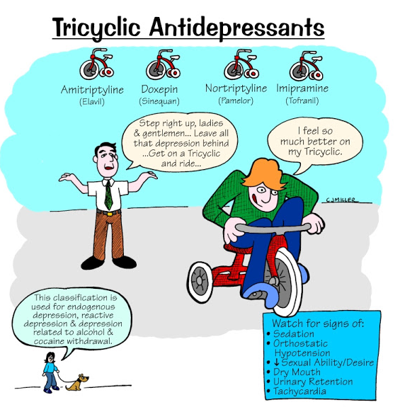
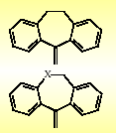
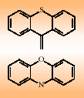
ANTIDEPRESSIVI TRICICLICI (TCA)
neurolettici
Sono chimicamente correlati alle fenotiazine (studiati inizialmente come potenziali neurolettici).
Nei timolettici i due anelli aromatici non sono coplanari
timolettici
Rappresentano gli antidepressivi più utilizzati fino agli anni 90.
La maggior parte ha una lunga durata d’azione e spesso sono trasformati in metaboliti attivi
Notes:
22

Slide 23
ANTIDEPRESSIVI TRICICLICI (TCA)
Clomipramina
Amitriptilina
Imipramina
Desipramina
Nortriptilina
Trimipramina
Inibiscono la ricaptazione di NA e (in parte) della 5-HT, mentre possiedono solo una debole attività nei confronti della DA.
Dopo somministrazione prolungata inducono down-regulation dei recettori α2- adrenergici e 5-HT2 serotoninergici.
Possiedono un certo grado di affinità per i recettori colinergici, adrenergici e istaminici.
Notes:
23

Slide 24
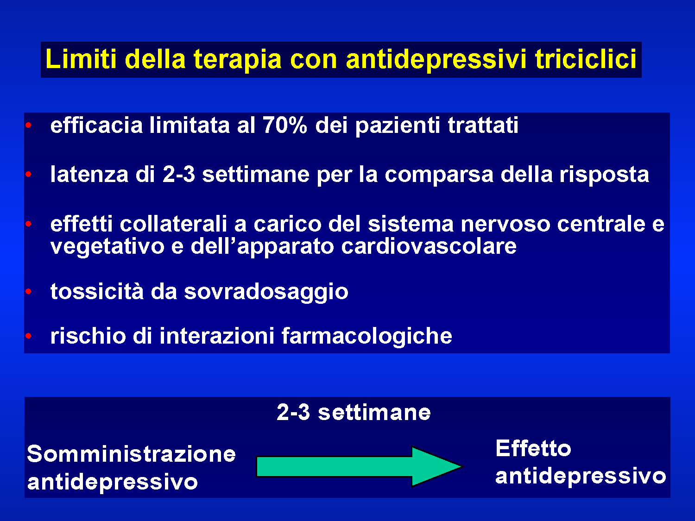

Slide 25
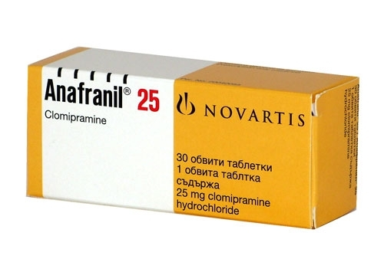
CLOMIPRAMINA
(Anafranil®)
SOMMINISTRAZIONE:
Per OS: 25-250 mg/die
FARMACOCINETICA
Assorbimento: Rapido
Distribuzione: Volume distribuzione elevato
        Metabolismo: Epatico: metabolita attivo demetilclomipramina (↑ NA)
Eliminazione: preminentemente biliare: ~ 80%
NOTEVOLI DIFFERENZE INTERINDIVIDUALI
INDICAZIONI
Trattamento della depressione: la dose di attacco è estremamente variabile (10-75 mg/die). Il dosaggio può essere gradualmente aumentato già dopo 2-3 giorni fino alla dose massima di 150 mg al giorno. In ambiente ospedaliero è possibile iniziare da dosaggi maggiori (100 mg/die) e aumentare il dosaggio fino a 300 mg/die.
Nella terapia di mantenimento si tende a mantenere il dosaggio pieno iniziale, con durata variabile, monitorando le condizioni cliniche del paziente. Nel caso di un unico episodio depressivo e di rapida risposta alla terapia, dopo un trattamento di 6-9 mesi è consigliabile ridurre gradualmente il dosaggio.
Attacchi di panico: la dose iniziale è di 10 mg giornalieri. In base alla risposta clinica la dose potrà essere aumentata a giudizio del medico fino ad un massimo di 150 mg
Notes:
25

Slide 26
CLOMIPRAMINA
(Anafranil®)
EFFETTI INDESIDERATI
- anticolinergici (secchezza delle fauci, sudorazione, stipsi, visione offuscata)
- gastrointestinali (nausea, vomito, diarrea)
- dermatologici (rash cutanei e orticaria, fotosensibilità, prurito)
- cardiovascolari (ipotensione posturale, tachicardia, aritmie, aumento della pressione)
- endocrini (aumento del peso corporeo, disturbi della libido)
ematologici (casi isolati di leucopenia, agranulocitosi, trombocitopenia, eosinofilia e porpora)
psichiatrici (sonnolenza o insonnia, aumento dell'appetito, confusione mentale, soprattutto nei pazienti anziani o con morbo di Parkinson, stati ansiosi, mania, aggressività, vuoti di memoria)
- neurologici (vertigini, tremori, cefalee, mioclono, delirio, disturbi della parola, parestesie, debolezza muscolare, ipertonia muscolare)
CONTROINDICAZIONI
  Cardiopatie
  Atrofia testicolare
  Glaucoma
  Associazione con I-MAO
Notes:
26

Slide 27
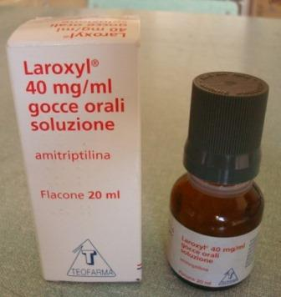
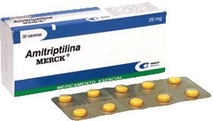
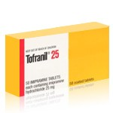
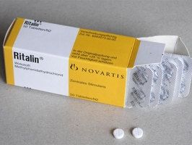
AMITRIPTILINA
(Laroxyl®)
SOMMINISTRAZIONE:
Per OS: 25-250 mg/die
Depressione: 20-30 mg/die sino a 200-250 mg/die
Profilassi emicrania: 30-50 mg/die. Bambini (età > 12 anni): 0,25-1 mg/kg/die.
Dolore neuropatico: 25-150 mg/die. Iniziare con 25 mg/die alla sera, da incrementare con cadenza settimanale per almeno 6-8 settimane.
Insonnia: 10-50 mg/die prima di coricarsi.
Fibromialgia: dosi comprese tra 10-50 mg/die refratte secondo prescrizione medica
Singhiozzo: nei trial clinici sono state utilizzate dosi di 20 mg/die refratte in 2 somministrazioni
IMIPRAMINA
(Tofranil®, Ritalin®)
SOMMINISTRAZIONE:
Per OS: 25-300 mg/die
metabolita attivo desipramina
INDICAZIONI
Depressione: Adulti, 75 mg/die (max 300 mg) - Anziani, 10 mg (max 50 mg)
Enuresi notturna: 25-75 mg (dipende dall'età).
Notes:
27

Slide 28
EFFETTI INDESIDERATI DEI TCA
secchezza delle fauci, offuscamento della vista,
costipazione (blocco muscarinico)
sedazione (blocco H1);
ipotensione posturale (blocco a-adrenergico);
NEUROPSICHICI:
disinibizione, aumento aggressività nei primi giorni, agitazione, ansia, confusione mentale, abbassamento della soglia epilettogena
CARDIOVASCOLARI:
disturbi di conduzione atrio-ventricolare
OCULARI:
attacco di glaucoma
DIGESTIVI:
secchezza delle fauci
GENITO-URINARI:
ritenzione urinaria, difficoltà all’erezione, ritardo all’eiaculazione
Notes:
28

Slide 29
INIBITORI delle MONOAMINO OSSIDASI (I-MAO)
Le MAO, flavoproteine a cofattore flavina-adenina-dinuclotide (FAD), sono fissate alla membrana esterna dei mitocondri e INATTIVANO le AMINE ENDOGENE ED ESOGENE.
Substrati NON specifici
Tiramina (TYA) Dopamina (DA)
Substrati specifici
Substrati specifici
Noradrenalina (NA)
Serotonina (5-HT)
Feniletanolamina (PEA)
Benzilamina (BZA)
MAO-A
MAO-A/B
MAO-B
NA
5-HT
TYA
DA
PEA
BZA
Inibitori specifici
Inibitori specifici
Clorgilina
Moclobemide
Seleginina
Inibitori NON specifici
Pargilina Tranilcipromina Iproniazide
Pargilina Tranilcipromina Iproniazide
Inibiscono la DEGRADAZIONE DI NA, 5-HT e (in parte) DA e ne aumentano
la disponibilità INTRACELLULARE
Notes:
29

Slide 30
MECCANISMO D’AZIONE DEGLI I-MAO
Le MAO inattivano le monoamine che fuoriescono dalla vescicola sinaptica
  ↑ della concentrazione citoplasmatica delle monoamine potenzia la liberazione spontanea delle amine e anche quella delle amine simpaticomimetiche indirette (amfetamina e tiramina)

Slide 31
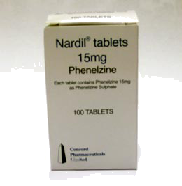
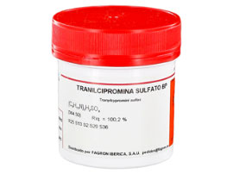
FENELZINA
(Nardil®)
SOMMINISTRAZIONE:
Per OS: 15-60 mg/die
INDICAZIONI
Depressione: 15 mg x 4/die nel trattamento della depressione maggiore in pazienti che non hanno risposto alle altre terapie disponibili.
TRANILCIPROMINA
(Parmodanil®)
in associazione a trifluoperazina
SOMMINISTRAZIONE:
Per OS: 10 – 40 mg/die
INDICAZIONI
Depressione: trattamento della depressione maggiore in pazienti che non hanno risposto alle altre terapie disponibili.
Notes:
31

Slide 32
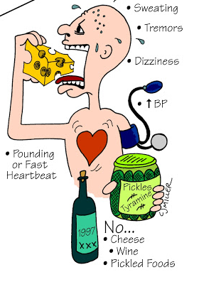
EFFETTI INDESIDERATI degli I-MAO
NEUROPSICHICI:
disinibizione, aumento aggressività nei primi giorni, tremori, eccitazione, insonnia. Convulsioni in caso di sovradosaggio
CARDIOVASCOLARI:
disturbi di conduzione atrio-ventricolare, crisi ipertensive
EFFETTI ATROPINO-SIMILI:
secchezza delle fauci, offuscamento della vista, ritenzione urinaria, irrequietezza
Epatotossicità
Fenelzina e iproniazide (derivati idrazinici)
“CHEESE REACTION”
grave crisi ipertensiva con cefalea pulsante e occasionalmente emorragia intracranica dovuta all’ingestione contemporanea di amine (TIRAMINA) contenute in cibi quali formaggi stagionati, aringhe, frutta secca, vino rosso

Slide 33
EFFETTI COLLATERALI COMUNI A I-MAO e TCA
NEUROPSICHICI:
disinibizione, aumento aggressività nei primi giorni, fasi di agitazione, ansia, confusione mentale (effetto anticolinergico), abbassamento della soglia epilettogena
CARDIOVASCOLARI:
disturbi di conduzione atrio-ventricolare ; ipertensione acuta (IMAO + tiramina),
OCULARI:
attacco di glaucoma
DIGESTIVI:
secchezza delle fauci
GENITO-URINARI:
ritenzione urinaria, difficoltà all’erezione, ritardo all’eiaculazione (con IMAO al contrario si può talvolta osservare una forte reattività sessuale)
INTERAZIONE I-MAO E TCA:
L’associazione tra I-MAO e TCA può comportare una grave sindrome caratterizzata da convulsioni, ipertensione, collassi cardiocircolatori,
con casi di morte improvvisa
.
Notes:
33

Slide 34
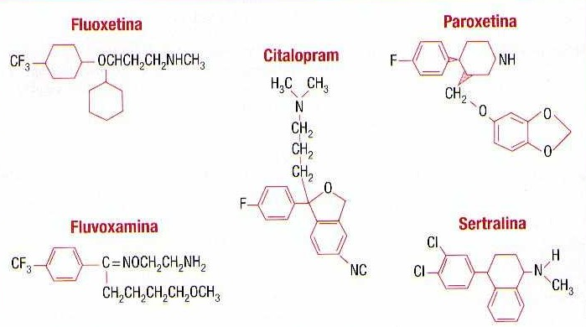
INIBITORI SELETTIVI DEL RE-UPTAKE DELLA SEROTONINA (SSRI)
Si caratterizzano per l’assenza di effetti significativi sulla ricaptazione di NA e per l’assenza di significative interazioni con i recettori adrenergici, istaminici, muscarinici
Notes:
34

Slide 35
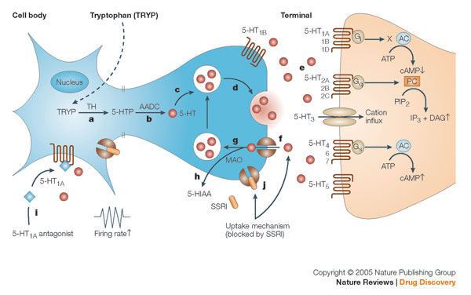
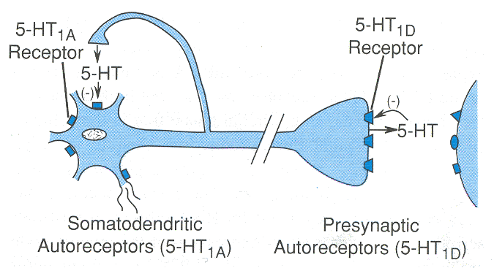
MECCANISMO D’AZIONE SSRI
SSRI: VANTAGGI
bassa tossicità acuta (basso rischio di intossicazione)
nessuna reazione con i componenti della dieta
mancanza di effetti collaterali anticolinergici e cardiovascolari
non causano aumento del peso corporeo
Notes:
35

Slide 36
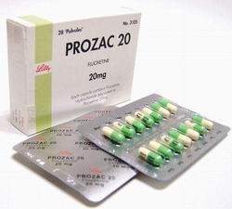
FLUOXETINA
(Prozac®)
SOMMINISTRAZIONE:
Per OS: 20-80 mg/die
FARMACOCINETICA
Assorbimento: Rapido – Biodisponibilità 72%
Distribuzione: Legame proteico: alto 94-97%
Emivita: 1-3 giorni in acuto/4-6 giorni in cronico
Metabolismo: Epatico: mediato da CYP2D6
Eliminazione: Renale: 80% Fecale: 15%
INDICAZIONI
Disturbo disforico premestruale: 20 mg/die durante la fase lutea
Depressione: 20-80 mg/die nel trattamento della depressione
Disturbo ossessivo-compulsivo: 20 mg/die – mantenimento 20-60 mg/die
Disturbo di panico: 20 fino ad un massimo di 80 mg/die
Bulimia: 60 mg/die nel trattamento della depressione

Slide 37
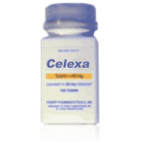
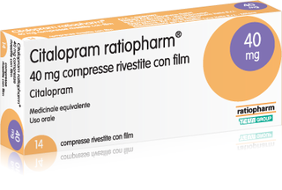
(Celexa®)
CITALOPRAM
SOMMINISTRAZIONE:
Per OS: 10, 20, and 40 mg. Soluzione: 10 mg/5 ml
FARMACOCINETICA
Assorbimento: Rapido – Biodisponibilità 80%
Distribuzione: Legame proteico: alto 94-97%
Emivita: 30-35 ore
Metabolismo: Epatico: mediato da CYP3A4 e CYP2C19
Eliminazione: Biliare: 85% Renale: 15%
INDICAZIONI
Disturbo disforico premestruale: 20 mg/die durante la fase lutea
Depressione: 20-40 mg/die nel trattamento della depressione
Disturbo ossessivo-compulsivo: 20 mg/die – mantenimento 20-40 mg/die
Disturbo di ansia: 20 fino ad un massimo di 40 mg/die
Stress post-traumatico: 40 mg/die nel trattamento della depressione

Slide 38
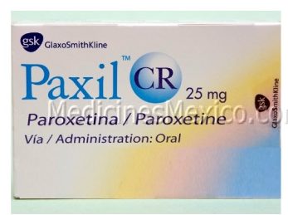
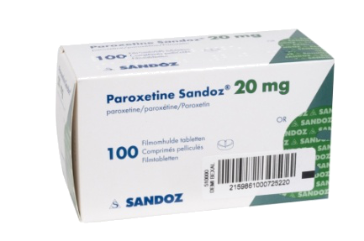
(Paxil®)
PAROXETINA
SOMMINISTRAZIONE:
Per OS: 20, 25 mg.
FARMACOCINETICA
Assorbimento: ampio metabolismo di primo passaggio
Distribuzione: Legame proteico: 93-95%
Emivita: 21 ore
Metabolismo: Epatico: mediato da CYP2D6
Eliminazione: Renale: 65% Fecale: 35%
INDICAZIONI
Disturbo di panico - Disturbo di ansia generalizzata
Stress post-traumatico
Depressione - Disturbo ossessivo-compulsivo
Disturbo disforico premestruale
Vampate menopausali

Slide 39
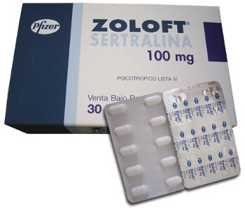
(Zoloft®)
SERTRALINA
SOMMINISTRAZIONE:
Per OS: 25-200 mg/die
FARMACOCINETICA
Assorbimento: Biodisponibilità 40%
Distribuzione: Legame proteico: alto 98-99%
Emivita: 23-26 ore (66 metaboliti meno attivi)
Metabolismo: Epatico: mediato da CYP2B6
Eliminazione: Renale
INDICAZIONI
Depressione maggiore: 50 mg/die fino a 200 mg/die, con incrementi settimanali
Disturbo ossessivo-compulsivo: 50 mg/die – mantenimento 200 mg/die
Disturbo disforico premestruale: 50 mg/die durante la fase lutea
Disturbo di ansia: 50 fino ad un massimo di 150 mg/die
Stress post-traumatico: 50 mg/die

Slide 40
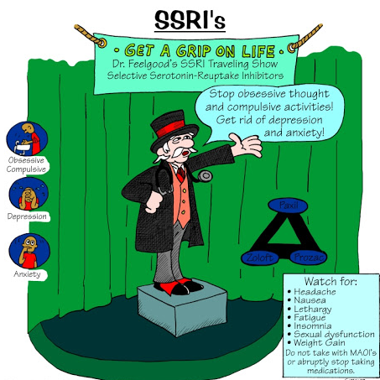
EFFETTI INDESIDERATI degli SSRI
SINDROME D'ASTINENZA (per interruzione del trattamento)
La sospensione del trattamento con SSRI deve essere graduale per ridurre il rischio di sintomi da astinenza (soprattutto gastrointestinali, neurologici e psichiatrici). In genere i sintomi di astinenza si risolvono in 2 settimane, ma possono protrarsi per 2-3 mesi.
La breve emivita sembra essere un fattore predisponente; infatti la paroxetina sembra indurre sintomi più frequenti e più gravi rispetto alle altre molecole della stessa classe.
SINDROME SEROTONINERGICA (per interazione con altri farmaci)
La associazione con farmaci ad attività serotoninergica, ad esempio gli I-MAO, può causare una grave sindrome caratterizzata da febbre, agitazione, tremori, mioclono, iperreflessia, atassia, incoordinazione, diaforesi, brividi e sintomi gastrointestinali, fino al possibile collasso circolatorio dovuto a eccessiva attività di serotonina

Slide 41
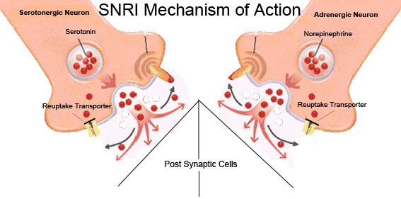
INIBITORI DEL RE-UPTAKE DELLA
NORADRENALINA e SEROTONINA (SNRI)
Desvenlafaxina (Pristiq)
Duloxetina (Cymbalta, Xeristar)
Milnacipram (Ixel)
Venlafaxina (Efexor, Zarelis)
SELETTIVITA’ - In genere l’effetto è prevalente:
a dosi basse sulla trasmissione serotoninergica,
a dosi moderate su entrambi i sistemi
a dosi elevate anche sulla trasmissione dopaminergica
Gli EFFETTI INDESIDERATI degli SNRI sono in parte simili agli SSRI (nausea, secchezza delle fauci, costipazione, ritenzione urinaria), in parte tipicamente "noradrenergici” (tachicardia, variazioni della pressione arteriosa, aumento di peso e dell’appetito)

Slide 42
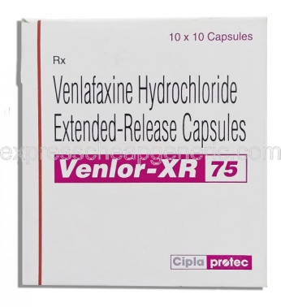
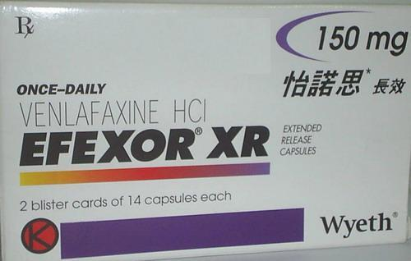
(Efexor®)
VENLAFAXINA
SOMMINISTRAZIONE:
Per OS: 75-300 mg/die
FARMACOCINETICA
Assorbimento: Biodisponibilità 42-70% (precursore e metaboliti)
Distribuzione: Legame proteico: 27% (precursore) 30% (metaboliti)
Emivita: 5 ore (precursore) 13 ore (metaboliti)
Metabolismo: Epatico: 50% metabolizzato al primo passaggio
Eliminazione: Renale 85% (5% immodificato)
INDICAZIONI
Depressione maggiore: 150 mg/die - mg/die, con incrementi settimanali
Disturbo di ansia generalizzato: 75 -150 – 300 mg/die
Fobia sociale, disturbi di panico: 75 -150 mg/die
Stress post-traumatico: 75 -150 mg/die

Slide 43
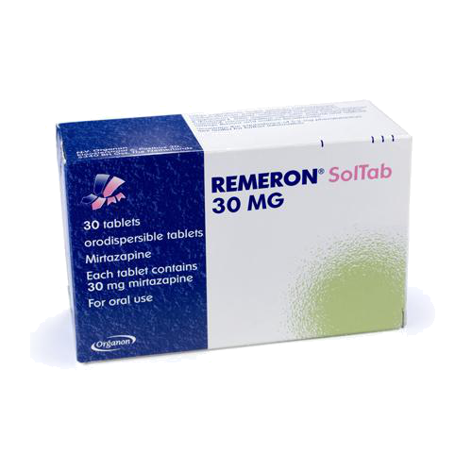
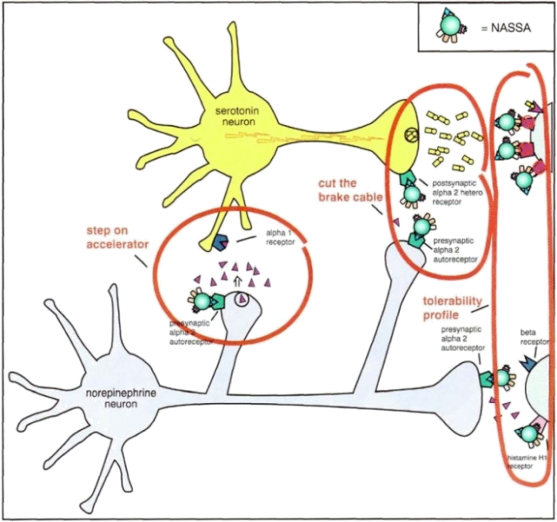
ANTAGONISTI RECETTORI ALFA2 (ANTIDEPRESSIVI TETRACICLICI)
(Remerol®)
MIRTAZAPINA
SOMMINISTRAZIONE:
Per OS: 15-45 mg/die
FARMACOCINETICA
Biodisponibilità: 50%
Emivita: 20-40 ore
Metabolismo: Epatico CYP1A2, CYP2D6, CYP3A4
Eliminazione : Renale 75%; Fecale 12%
MECCANISMO D’AZIONE
Agisce come antagonista presinaptico sui recettori α2 e facilita quindi la neurotrasmissione sia di 5HT che di NA.
INDICAZIONI
Depressione unipolare con o senza ansia, disturbi del sonno.
Notes:
43

Slide 44
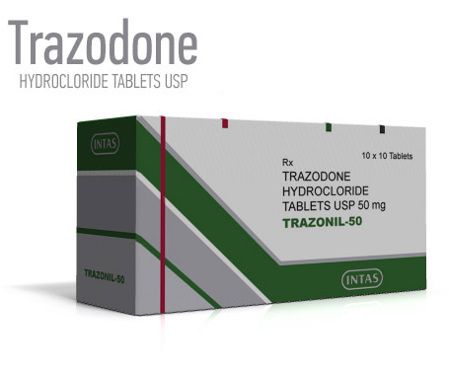
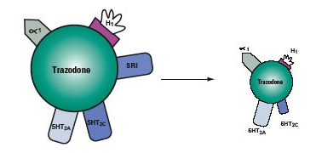
ALTRI FARMACI AD EFFETTO ANTIDEPRESSIVO
(Trittico®)
TRAZODONE
SOMMINISTRAZIONE:
Per OS: 150-600 mg/die assumere a stomaco pieno
FARMACOCINETICA
Biodisponibilità: 65%
Emivita: 7 ore (10 ore nelle preparazioni a lento rilascio)
Metabolismo: Epatico CYP3A4 →→ m-clorofenilpiperazina
Eliminazione : Renale 70%; Fecale 20%
MECCANISMO D’AZIONE
m-clorofenilpiperazina agonista dei recettori serotoninergici centrali e postsinaptici
Dose antidepressiva:
150-600 mg
Dose ipnotica:
25-150 mg
INDICAZIONI
Depressione unipolare con o senza ansia, disturbi del sonno.
Notes:
44

Slide 45
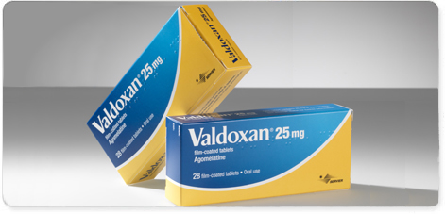
ALTRI FARMACI AD EFFETTO ANTIDEPRESSIVO
AGOMELATINA
(Valdoxan®)
SOMMINISTRAZIONE:
Per OS: 25 mg/die assumere alla sera prima del riposo notturno
FARMACOCINETICA
Emivita: 1-2 ore
Metabolismo: Epatico CYP1A2 e CYP2C9
MECCANISMO D’AZIONE
Analogo della melatonina, è un agonista dei recettori MT1 e MT2 e un antagonista del recettore 5-HT2C. Va assunta per almeno 6 mesi per mantenere gli effetti nel tempo.
INDICAZIONI
Episodi di depressione maggiore nell’adulto

Slide 46


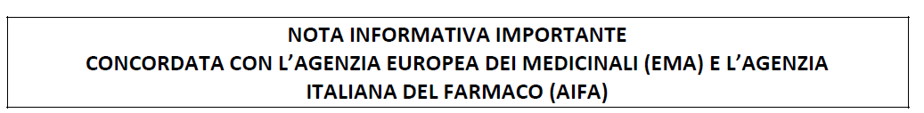
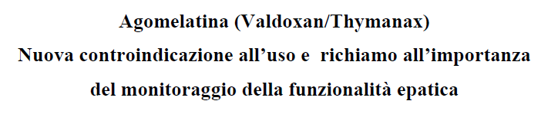
AGOMELATINA
14/10/2013
Agomelatina (Valdoxan/Thymanax) è un medicinale autorizzato per il trattamento degli episodi di depressione maggiore nei pazienti adulti. In pazienti trattati con agomelatina sono stati riportati casi di danno epatico, inclusa insufficienza epatica con esito fatale o trapianto di fegato in pazienti con fattori di rischio per danno epatico.
Agomelatina è controindicata in pazienti con livelli di transaminasi sieriche che superano di 3 volte il limite superiore della norma. Si ricorda ai medici prescrittori di far effettuare i test di funzionalità epatica a tutti i pazienti in trattamento con agomelatina e di interrompere il trattamento con agomelatina se un paziente presenta sintomi o segni di danno epatico.
I pazienti devono essere informati dei sintomi di un potenziale danno epatico, e devono essere avvisati di sospendere immediatamente l’assunzione di agomelatina e di rivolgersi con urgenza a un medico, se compaiono tali sintomi.

Slide 47
POSSIBILI EFFETTI COLLATERALI DI TUTTI I
FARMACI ANTIDEPRESSIVI
Sistema Nervoso Centrale
Sedazione, Compromissione cognitiva,
Sonnolenza, Nervosismo,
Insonnia, Cefalea, Tremore,
Aumento/Diminuzione appetito
Cardiaci
Ipotensione ortostatica,
Ipertensione,
Aritmie,
Tachicardia
Gastrointestinali
Nausea, Stitichezza,
Vomito, Dispepsia,
Diarrea
Urogenitali
Disfunzione erettile,
Disturbi Eiaculazione,
Anorgasmia, Priapismo
Sistema Nervoso Autonomo
Secchezza fauci, Ritenzione urinaria,
Disturbi visione, Sudorazione
Notes:
47
Slide 16

Slide 48
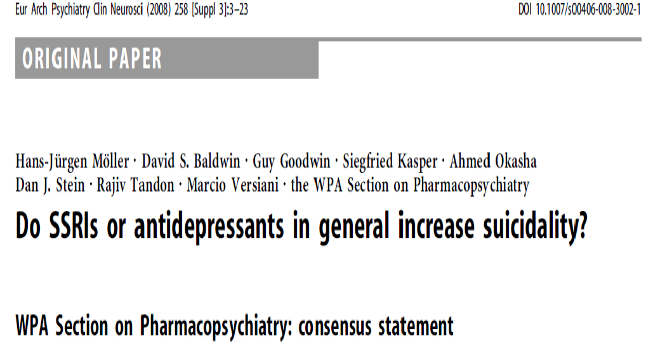
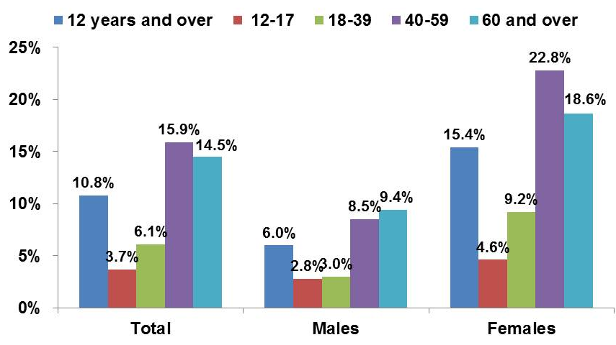
IDEAZIONE SUICIDARIA: POSSIBILE EFFETTO COLLATERALE?
Per affermare che un farmaco (più in generale una sostanza psicoattiva) produce un aumento dell’ideazione suicidaria occorre avere la disponibilità di misure di tale parametro prima e durante il trattamento
Percentuale di soggetti (12 anni e oltre) in trattamento con antidepressivi
Stati Uniti, 2005-2008
L’induzione di suicidio in bambini e adolescenti dovrebbe essere considerato un serio effetto collaterale degli SSRI e di alcuni altri antidepressivi, per cui l’utilizzo di questi farmaci in età evolutiva dovrebbe essere altamente ristretto
MHRA (2003) FDA (2004-2007) EMA (2005)

Slide 49

L’IPERICO O ERBA DI SAN GIOVANNI
(HYPERICUM PERFORATUM )
E’ un rimedio fitoterapico che si è diffuso
come trattamento della depressione lieve.
Tuttavia, le preparazioni di iperico possono indurre diversi enzimi metabolici e avere di conseguenza interazioni importanti.
La quantità di principio attivo può variare molto tra le differenti preparazioni e il passaggio da una all’altra è in grado di alterare il grado di induzione enzimatica.
Inoltre, quando un paziente sospende l’assunzione dell’iperico, le concentrazioni di farmaci che interagiscono possono aumentare, rischiando l’intossicazione.
Non si devono somministrare antidepressivi insieme all’iperico per il rischio di interazioni.

Slide 50
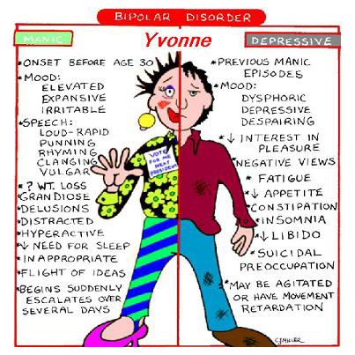
LA MANIA
L’alterazione dell’umore in senso euforico o maniacale può costituire un sintomo isolato nel contesto di diverse situazioni cliniche oppure rappresenta il parametro fondamentale della Sindrome Maniacale.
Il soggetto avverte e riferisce una condizione di completo benessere, assolutamente diversa da quella esperita normalmente. La visione di sé e del mondo è improntata a eccessivo ottimismo e superficialità nella valutazione dei rischi con una immotivata ed abnorme stima di se stessi e delle proprie capacità
Anche la reattività dello stato d’animo all’ambiente è alterata e il paziente fatica a percepire il contesto in cui si muove, manca di empatia e tende a leggere le situazioni dal punto di vista ridicolo e clownesco. Se contraddetto o ripreso per il suo comportamento piuttosto che adeguarsi si arrabbia e tende a diventare irritabile e aggressivo.
Notes:
50

Slide 51
CONDIZIONI ORGANICHE CHE POSSONO DETERMINARE UNA
SINDROME MANIACALE SECONDARIA
ENDOCRINOPATIE E
DISTURBI METABOLICI
Morbo di Addison
Morbo di Cushing
Ipertiroidismo
Stati carenziali (per es. B12)
Dialisi
Complicanze anestesia generale
MALATTIE NEUROLOGICHE
Sindrome Lobo Temporale
Sclerosi Multipla
Corea di Huntington
Epilessia
Vasculopatia cerebrale
Lesioni traumatiche emisfero dx
Neoplasie
MALATTIE INFETTIVE
Influenza
Sifilide
Encefalite di St. Louis
Encefalite Herpetica
AIDS da HIV
FARMACI O SOSTANZE
Corticosteroidi, ACTH, tiroxina, L-DOPA
I-MAO, anticolinergici
Alcool, allucinogeni, cocaina, amfetamina
Notes:
51

Slide 52
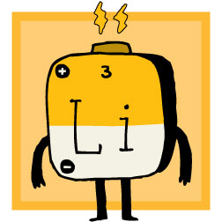
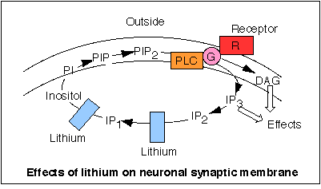
LITIO CARBONATO
I sali di litio sono utilizzati nella profilassi e nel trattamento della mania, nella profilassi del disturbo bipolare (disturbo maniaco-depressivo) e in quella della depressione ricorrente (disturbo unipolare o depressione unipolare).
COME FUNZIONA:
Effetto sugli elettroliti e sul trasporto ionico
per la somiglianza con il Na⁺, potrebbe influire
sul trasporto ionico
2. Effetto sui neurotrasmettitori
aumenta l’attività della serotonina
riduce il turnover della NA e DA
3. Effetti sui secondi messaggeri
inibisce enzimi coinvolti nel recycling dei PI di membrana
sembra ridurre i livelli di IP₃ e DAG, secondi messaggeri coinvolti nella trasmissione muscarinica
e adrenergica

Slide 53


LITIO CARBONATO
Effetti a breve termine legati alla modulazione delle attività cellulari per interferenza con le vie di segnale attivate da recettori di membrana
Possibili effetti a lungo termine sulla plasticità cellulare conseguenti alla interazione con segnali cellulari destinati alla trascrizione genica

Slide 54
EFFETTI SISTEMICI DEL LITIO
Tiroide
Rene
Sistema
nervoso
Metabolismo
Cute
Apparato
Gastroenterico
Cuore e vasi
Ipotiroidismo nel 3-5% dei pazienti
Diminuzione della capacità di concentrazione renale. Poliuria.
Funzione glomerulare preservata
Fine tremore nel 33-65% dei pazienti: persiste nel 4-15% dei pazienti in terapia di mantenimento. Diminuzione della coordinazione motoria- una lieve atassia può indicare tossicità. Debolezza muscolare. Segni extrapiramidali. Disturbi mnesici
Lieve decalcificazione, ma senza osteoporosi clinica. Aumento di peso. Alterazione del metabolismo glucidico.
Lesioni maculo-papulari e acneiformi reversibili. Moderata perdita di capelli - quasi sempre femminile; rarissima l’alopecia
Pirosi gastrica, diarrea collegati all’ora della somministrazione
ECG: appiattimento o inversione dell’onda T benigna, reversibile. Disfunzione del nodo del seno dose-dipendente
Notes:
54

Slide 55
LITIO
VANTAGGI SVANTAGGI
Molto efficace come antimaniacale e stabilizzante
Riduce mortalità e suicidio
50 anni di esperienza clinica
Prescrivibile secondo linee guida
Economico
Inizio efficacia lento
Meno efficace in certi sottotipi (es. Rapid Cyclers)
Ristretto indice terapeutico con effetti collaterali numerosi e potenzialmente gravi
Intossicazione acuta da litio: nausea, vomito, diarrea, insufficienza renale, atassia, confusione mentale, delirio e convulsioni. Appiattimento o inversione delle onde T all’ECG con rischio di arresto cardiaco per minime variazioni dell’equilibrio del potassio.
Riduzione della capacità di concentrazione dell’urina, con rischio di insorgenza di diabete insipido nefrogenico.
Ipotiroidismo e/o gozzo per inibizione dell’Adenilato Ciclasi attivata dall’ormone tireotropo
Per questi motivi è stato sostituito da altri farmaci:
Antiepilettici (Acido valproico, Carbamazepina)
Antipsicotici atipici (Olanzepina, Risperidone)
Notes:
55

